Slide 1
AllRound 스토리보드
코리아 IT KDT 907 TEAM. Again_Coding

Slide 2
목 차
기획의도
IA (Information Architecture)
ERD
Index (페이지 구상도)

Slide 3
기획의도
새내기 개발자의 길을 걸어가면서 공부도 하고 문제도 풀어 볼 수 있는 웹 사이트가
생각 보다 많지 않다는 것을 알게 되고, 강사님의 교육에 감사의 의미를 담아 과정이
끝나가는 시기에 의미 있는 프로젝트를 진행하고자 팀원과 함께 시작하게 되었습니다.
- 처음 걸어오던 길을 생각하며 간단하지만 문제를 풀어 볼 수 있는 문제풀이 공간
- 사람들과 소통하고, 서로 코딩문제도 제시하며 나눌 수 있는 커뮤니티 공간
- 도전정신을 일으키는 시험정보 제공
- 유튜브 강의를 연동한 내가 부족한 부분을 찾아 공부할 수 있는 공간
모든 것을 담은 AllRound 사이트 입니다.

Slide 4
2. IA
Home
관리자 페이지
회원정보
기본문제
유저문제
게시판
시험정보
강의
회원가입
목록
문제 목록
글 목록
로그인
상세
문제 작성
글 작성
회원정보
문제 상세
글 상세

Slide 5
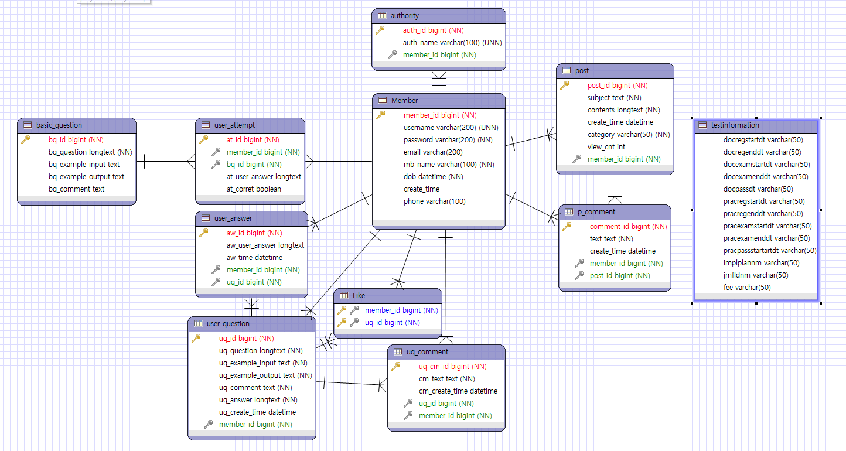
3. ERD

Slide 6
4. Index
Home
관리자 페이지
문제관리
회원관리
회원
로그인
회원가입
회원정보
기본문제
문제 목록
문제 상세
5. 유저 문제
문제 목록
문제 작성
문제 상세
6. 게시판
글 목록
글 작성
글 상세
글 수정
7. 시험일정
8. 유튜브 강의

Slide 7
화면명 | 홈 (메인) | Location | /home | Project | AllRound 사이트 개발
1
Description (화면설명)
HOME 기본문제 공유문제 게시판 시험정보 강의 회원정보 관리자 로그인
1. 네비게이션 전체페이지 공통
2. 로그인페이지 유도 및 바로가기
A
문제풀이와 커뮤니티
한곳에 담다! AllRound
2
Let`s Go !

Slide 8
화면명 | 관리자페이지 | Location | /admin/basic | Project | AllRound 사이트 개발
Description (화면설명)
1
문제관리
회원관리
버튼선택시 관리페이지 이동
2. 문제추가시 활용될 입력창
3. 문제목록
4. 2번 양식에 대한 문제추가
2
3
문제목록
문제
문제
입력
출력
입력
출력
예제
예제
힌트
힌트 또는 코멘트 있을 시에만
4
문제추가

Slide 9
화면명 | 관리자페이지 | Location | /admin/u | Project | AllRound 사이트 개발
Description (화면설명)
1
문제관리
회원관리
버튼선택시 관리페이지 이동
2. 회원 기본정보 - 목록에서 클릭시
3. 회원 전체목록 클릭시 상세목록 보기(2번)
4. 회원 강제탈퇴 기능
2
3
회원목록
기본정보
이름
이메일
생년월일
연락처
가입일
4
회원강퇴 버튼

Slide 10
화면명 | 로그인 | Location | /user/login | Project | AllRound 사이트 개발
Description (화면설명)
로그인 페이지
2. 아이디, 패스워드 입력칸
3. 로그인 버튼 홈 페이지로 또는 있던 곳으로 리다이렉트
4. 회원가입 버튼 회원가입 페이지로 이동
5. 소셜로그인 구글 지원
구글버튼 회원가입버튼 순으로 누르면 핵폭탄 날라감
1
Login
2
아이디 입력란
패스워드 입력란
3
로그인 버튼
4
회원가입 버튼
소셜
5
구글 로그인 버튼

Slide 11
화면명 | 회원가입 | Location | /user/signup | Project | AllRound 사이트 개발
Description (화면설명)
1
AllRound _ 회원가입
1. 회원가입 페이지
2. 회원가입 폼
3. 회원가입 완료 버튼 폼 전송 서버에서 처리
2
아이디:
비밀번호:
비밀번호:
이메일:
이 름:
생년월일:
연락처:
3
회원가입 버튼

Slide 12
화면명 | 회원정보 | Location | /user/detail | Project | AllRound 사이트 개발
My Page
Description (화면설명)
1. 회원 기본정보
2. 수정, 탈퇴 버튼
3. 회원 게시글 목록 제목 입력시 글상세 이동
4. 회원 문제 목록 제목 입력시 문제상세 이동
1
3
기본정보
번호 | 제목 | 작성일
1 | 테스트 | 23-03-04
이름
이메일
생년월일
연락처
4
가입일
번호 | 제목 | 작성일
1 | 테스트 | 23-03-04
2
정보수정 버튼
회원탈퇴 버튼

Slide 13
화면명 | 기본문제 목록 | Location | /basic/list | Project | AllRound 사이트 개발
Description (화면설명)
1. 문제목록 (게시판형) 제목 클릭시 상세로 이동
2. 문제작성 버튼 문제 작성페이지 이동
3. 페이지 구현
4. 토탈문제수 노출
5. 정렬순서 정리 기본(날짜순) 옵션(추천순)
4
5
토탈 문제수
정렬순서
1
번호 | 제목 | 작성자 | 작성일 | 추천수
1 | 테스트 | 어드민 | 23-02-03 11:10:20 | 0
2 | 테스트 | AAA | 23-02-02 11:10:20 | 2
3 | 테스트 | BBB | 23-02-01 11:10:20 | 7
2
글작성 버튼
3
<<
1 2 3 4 5 7 8 9 10
>>

Slide 14
화면명 | 기본문제 상세 | Location | /basic/detail/{id} | Project | AllRound 사이트 개발
1
문제
2
Description (화면설명)
모나코 에디터
코드작성 란
1. 문제란 - 문제, 입력, 출력 - 예제 , 힌트(코멘트)
2. 모나코 에디터 활용 코드작성란 작성자의 코드를 먼저 적어둔다.
3. 버튼 제출하면 서버로 코드 전송
2-1. 제출 후 결과 리턴 (오류 / 정답 / 오답)
문제
입력
출력
입력
출력
예제
예제
힌트
힌트 또는 코멘트 있을 시에만
3
제출

Slide 15
화면명 | 공유문제 목록 | Location | /share/list | Project | AllRound 사이트 개발
유저가 만든 공유 문제
Description (화면설명)
1. 문제목록 (게시판형) 제목 클릭시 상세로 이동
2. 문제작성 버튼 문제 작성페이지 이동
3. 페이지 구현
4. 토탈문제수 노출
5. 정렬순서 정리 기본(날짜순) 옵션(추천순)
6. 안내문 제공
6
안내문
작성된 문제는 수정되지 않습니다.
추천수가 많으면 기본문제로 체택 됩니다.
문제 이외의 게시글은 삼가해 주세요.
언어별 버튼을 제공합니다.
4
5
토탈 문제수
정렬순서
1
번호 | 제목 | 작성자 | 작성일 | 추천수
1 | 테스트 | 어드민 | 23-02-03 11:10:20 | 0
2 | 테스트 | AAA | 23-02-02 11:10:20 | 2
3 | 테스트 | BBB | 23-02-01 11:10:20 | 7
2
글작성 버튼
3
<<
1 2 3 4 5 7 8 9 10
>>

Slide 16
화면명 | 공유문제 작성 | Location | /share/write | Project | AllRound 사이트 개발
1
문제
2
Description (화면설명)
모나코 에디터
코드작성 란
1. 문제 작성란 - 문제, 입력, 출력 - 예제 , 힌트(코멘트)
2. 모나코 에디터 활용 코드작성란 작성자의 코드를 먼저 적어둔다.
3. 버튼 작성완료 이전으로 (작성취소)
문제 작성란
입력
출력
입력 작성란
출력 작성란
예제
예제 작성란
힌트
작성자 의 힌트 또는 코멘트 작성란
3
작성완료
이전으로

Slide 17
화면명 | 공유문제 상세 | Location | /share/detail/{id} | Project | AllRound 사이트 개발
1
3
Description (화면설명)
2
추천
모나코 에디터
코드작성 란
문제
문제내용 유저가 작성한 내용 가져오기.
2. 추천버튼 추천 수를 활용 (목록 에서도)
3. 모나코에디터 활용 답안을 작성해 보자
4. 삭제버튼 작성자에게만 오픈
5. 목록 돌아가기 버튼
6. 댓글지원
문제 내용
입력
출력
입력 내용
출력 내용
예제
예제 내용
6
힌트
댓글지원
작성자 의 힌트 또는 코멘트 내용
댓글작성공간
정답코드 (가림)
작성자가 입력한 정답코드
4
삭제
5
목록

Slide 18
화면명 | 게시판 글 목록 | Location | /board/list | Project | AllRound 사이트 개발
Description (화면설명)
교류게시판
1. 게시글 목록 서버에서 받아오기
2. 글 작성버튼 작성페이지로 이동
3. 페이지구현
4. 토탈 게시글의 수
5. 정렬순서 옵션 - 기본 (전체 최신순) - 조회순 (전체 조회순) - 스터디 (최신순) - 질문 (최신순) - 일반 (최신순)
4
5
토탈 게시글
정렬순서
1
번호 | 카테고리 | 제목 | 작성자 | 조회수 | 작성일
1 | 스터디 | 테스트 | 어드민 | 0 | 23-02-03 11:10:20
2 | 질문 | 테스트 | AAA | 2 | 23-02-02 11:10:20
3 | 일반 | 테스트 | BBB | 7 | 23-02-01 11:10:20
2
글작성 버튼
3
<<
1 2 3 4 5 7 8 9 10
>>

Slide 19
화면명 | 게시판 글 작성 | Location | /board/write | Project | AllRound 사이트 개발
1
Description (화면설명)
카테고리 선택
1. 게시글 작성 카테고리 선택 (셀렉) 옵션1. 스터디 옵션2. 질문 옵션3. 잡담 타이틀 컨텐츠 quill 사용 예정
2. 버튼 작성완료 -> 작성 후 상세 목록으로 -> 작성취소 후 목록
타이틀
컨텐츠
2
작성완료
목록으로

Slide 20
화면명 | 게시판 글 상세 | Location | /board/detail/{id} | Project | AllRound 사이트 개발
1
Description (화면설명)
카테고리
1. 작성한 게시글 서버에서 데이터 가져오기
2. 댓글지원 유저 누구에게나
3. 수정 / 삭제 버튼 작성자에게만 노출 수정페이지 이동 삭제시 목록으로 이동
4. 작성 / 목록 버튼 모든유저에게 노출 작성페이지 이동 목록페이지 이동
타이틀
작성자 조회수 작성일
컨텐츠
2
댓글 입력
댓글
3
수정
삭제
4
작성
목록

Slide 21
화면명 | 게시판 글 수정 | Location | /board/update/{id} | Project | AllRound 사이트 개발
1
Description (화면설명)
작성페이지와 같음 카테고리 선택불가
2. 완료 / 이동 버튼
타이틀
컨텐츠
2
작성완료
목록으로

Slide 22
화면명 | 시험일정 | Location | /testinfo | Project | AllRound 사이트 개발
Description (화면설명)
국가자격 종류별 시험안내
1. 종목별 시험일정 안내 총 6종 으로 개별 표처리 정보처리기능사 정보처리산업기사 정보처리기사 정보보안산업기사 정보보인가시 빅데이터분석기사
2. 추천 책 쿼리버튼 각 버튼 누를시 서버에 파라미터 전달
3. 해당 쿼리를 받아서 서버에서 받아온 책 정보 랜더링 카드형
공공데이터 포털 API 네이버 도서검색 API
1
종목별 시험일정 ( 정보처리, 정보보안, 빅데이터)
회차 | 필기접수 | 필기시험 | 필기합격 | 실기접수 | 실기시험 | 실기합격 | 응시료
추천 책
2
정보처리 기능사
정보처리 산업기사
정보처리 기사
정보보안 산업기사
정보보안 기사
빅데이터분석기사
3
이미지
이미지
이미지
이미지
정보
정보
정보
정보

Slide 23
화면명 | 강의정보 | Location | /lectures | Project | AllRound 사이트 개발
유튜브 강의 모음
Description (화면설명)
1
1. 쿼리 버튼 해당 쿼리 클릭시 서버로 전송
2. 리턴받은 영상목록 랜더링
youtube API 활용
JAVA
RDBMS
SPRING
HTML
CSS
JS
React
2
영상
영상
영상
영상
영상
영상
영상
영상
영상
영상
영상
영상
영상
영상
영상

Slide 24
화면명 | 홈 (메인) | Location | /home | Project | AllRound 사이트 개발
Description (화면설명)
빨간박스 활용
1
템플릿 양식

